Slide 1

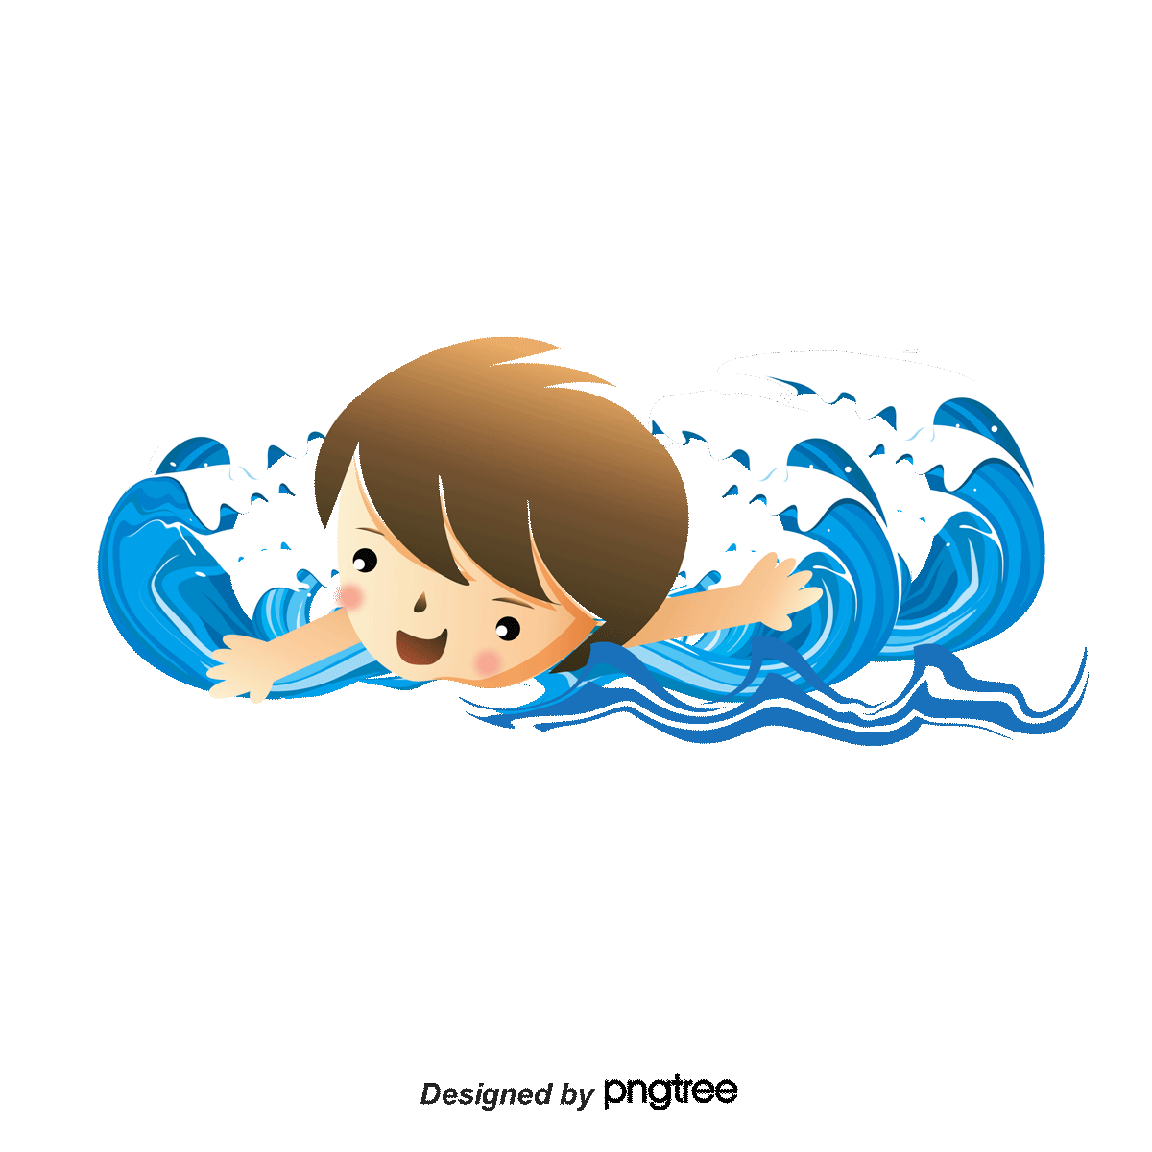

Slide 2

GIẢI
CÂU
ĐỐ

Slide 3
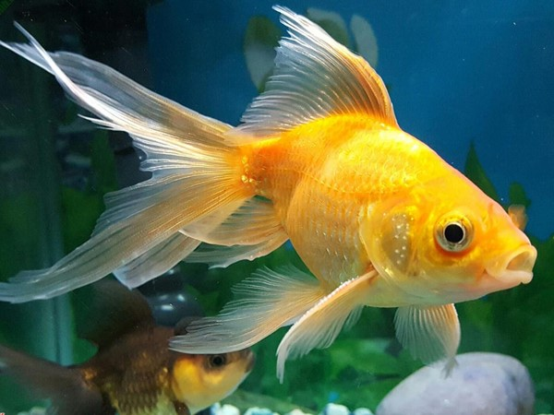
Tung tăng dưới nước trong veo
Bị người ta “ đánh” mới theo lên bờ.
(Là con gì?)
Con cá

Slide 4
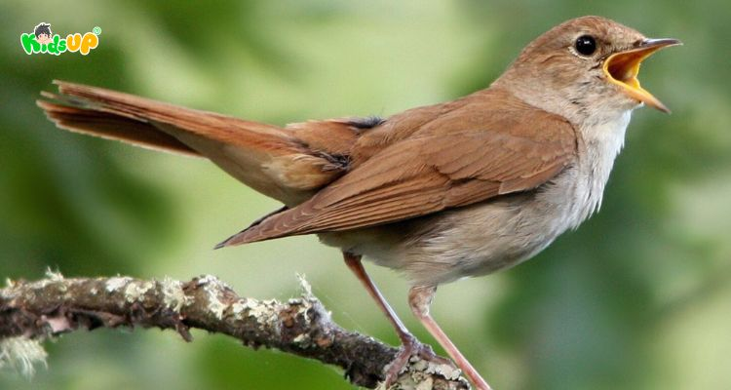
Lượn bay biển lớn sớm trưa
Sóng gió chẳng quản, nắng mưa chẳng sờn.
(Là con gì?)
Con chim

Slide 5
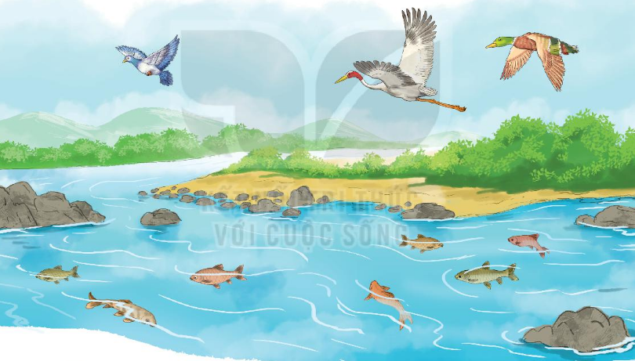

Vậy điểm khác nhau giữa chim và cá như thế nào, các con hãy quan sát bức tranh sau đây nhé!

Slide 6
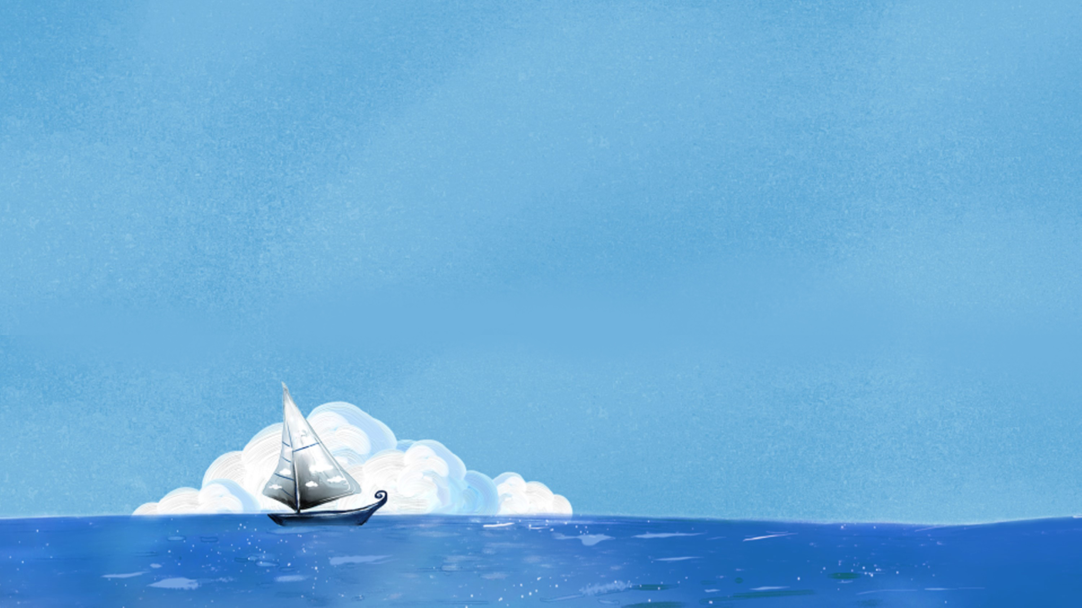



Bài 1
Loài chim của biển cả
Giáo viên: ……

Slide 7
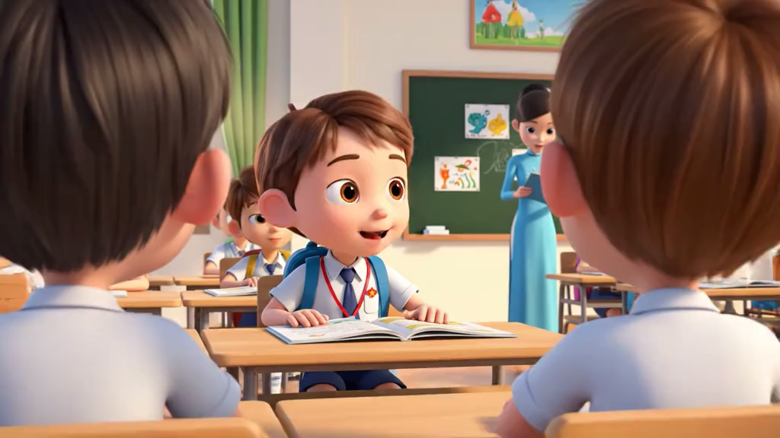

Slide 8


Slide 9

Loài chim của biển cả
Hải âu là loài chim của biển cả. Chúng có sải cánh lớn, nên có thể bay rất xa, vượt qua cả những đại dương mênh mông. Hải âu còn bơi rất giỏi nhờ chân của chúng có màng chân như vịt.
Hải âu bay suốt ngày trên mặt biển. Đôi khi, chúng đậu ngay trên mặt nước dập dềnh. Khi trời sắp có bão, chúng bay thành đàn tìm nơi trú ẩn. Vì vậy, hải âu được gọi là loài chim báo bão. Chúng cũng được coi là bạn của những người đi biển.
(Trung Nguyên)

Slide 10
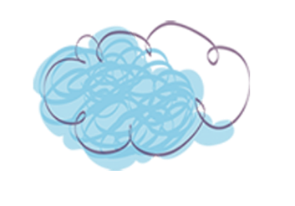

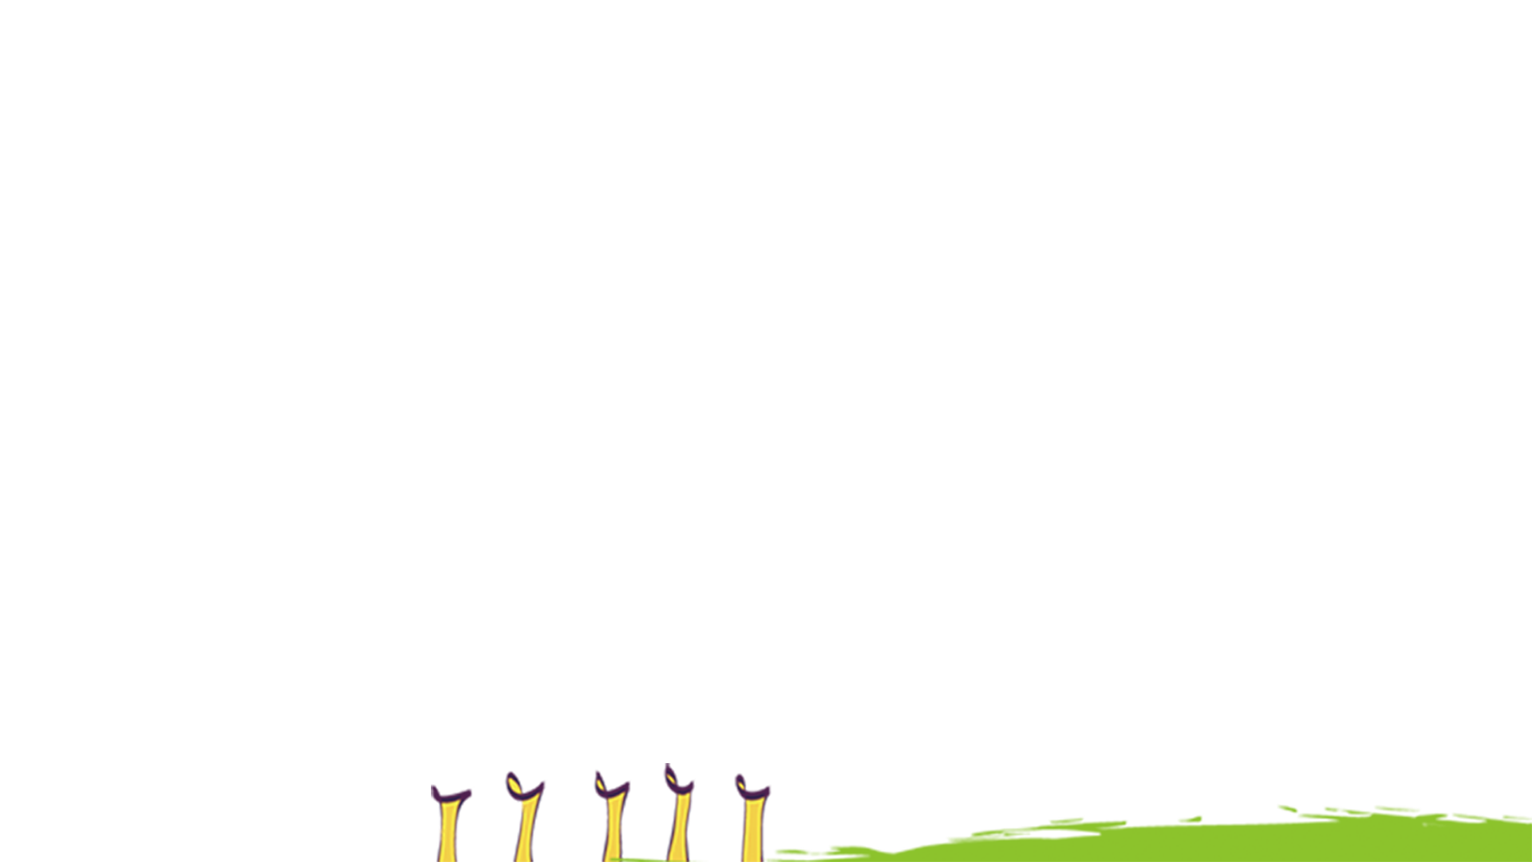
Luyện đọc từ khó
sải cánh
màng
đại dương
dập dềnh
bão

Slide 11
Luyện đọc câu dài:
Hải âu còn bơi rất giỏi nhờ chân của chúng có màng như chân vịt.

Slide 12
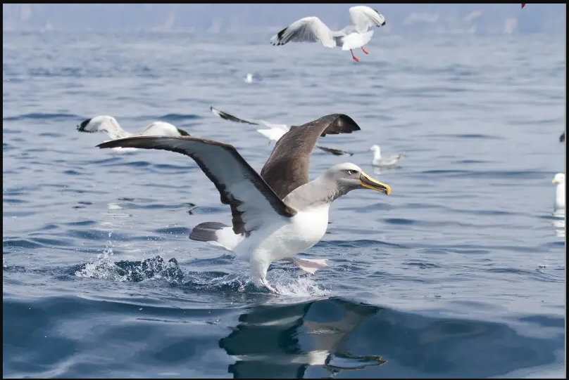
Hải âu

Slide 13
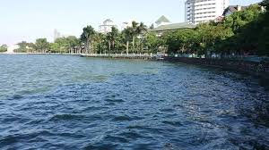
Dập dềnh:
chuyển động lên xuống nhịp nhàng trên mặt nước
Notes:
Gv yêu cầu hs nêu nghĩa theo cách hs hiểu trước.
Có thể cho HS giải nghĩa bằng cách đặt câu.

Slide 14
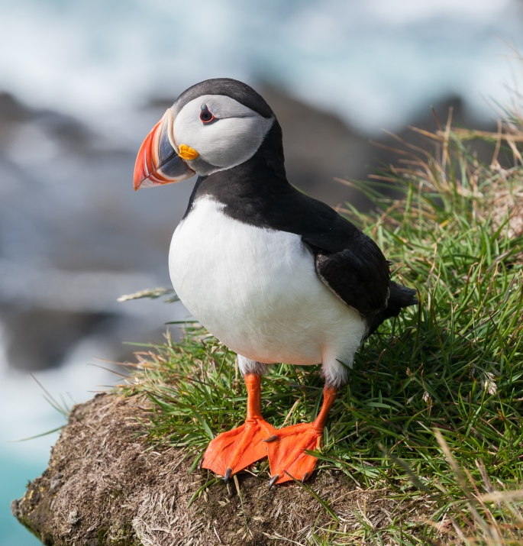
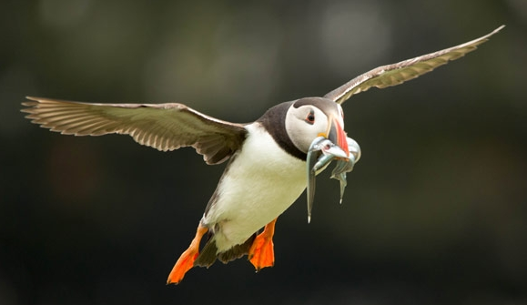
Màng:
phần da nối các ngón chân với nhau.
Notes:
Gv yêu cầu hs nêu nghĩa theo cách hs hiểu trước.
Có thể cho HS giải nghĩa bằng cách đặt câu.

Slide 15
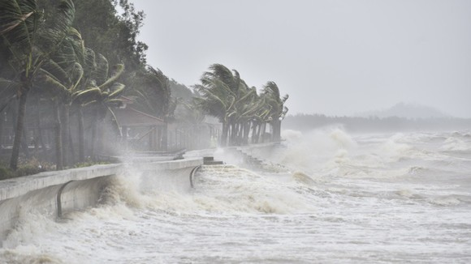
Bão:
thời tiết bất thường, có gió mạnh và mưa lớn.
Notes:
Gv yêu cầu hs nêu nghĩa theo cách hs hiểu trước.
Có thể cho HS giải nghĩa bằng cách đặt câu.

Slide 16
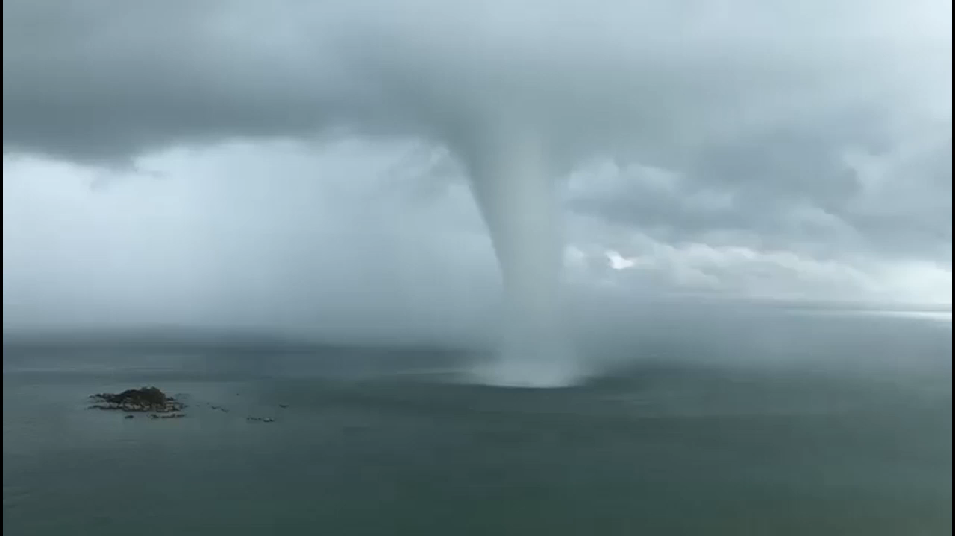

Slide 17
Loài chim của biển cả
Hải âu là loài chim của biển cả. Chúng có sải cánh lớn, nên có thể bay rất xa, vượt qua cả những đại dương mênh mông. Hải âu còn bơi rất giỏi nhờ chân của chúng có màng chân như vịt.
Hải âu bay suốt ngày trên mặt biển. Đôi khi, chúng đậu ngay trên mặt nước dập dềnh. Khi trời sắp có bão, chúng bay thành đàn tìm nơi trú ẩn. Vì vậy, hải âu được gọi là loài chim báo bão. Chúng cũng được coi là bạn của những người đi biển.
(Trung Nguyên)
Đọc nối tiếp câu

Slide 18
Loài chim của biển cả
Hải âu là loài chim của biển cả. Chúng có sải cánh lớn, nên có thể bay rất xa, vượt qua cả những đại dương mênh mông. Hải âu còn bơi rất giỏi nhờ chân của chúng có màng chân như vịt.
Hải âu bay suốt ngày trên mặt biển. Đôi khi, chúng đậu ngay trên mặt nước dập dềnh. Khi trời sắp có bão, chúng bay thành đàn tìm nơi trú ẩn. Vì vậy, hải âu được gọi là loài chim báo bão. Chúng cũng được coi là bạn của những người đi biển.
1
2
(Trung Nguyên)
Đọc nối tiếp đoạn

Slide 19



Yêu cầu
- Phân công đọc theo đoạn
- Tất cả thành viên đều đọc
- Giải nghĩa từ cùng nhau

Slide 20


Luyện đọc toàn bài
Tiêu chí đánh giá
1
Đọc đúng
2
Đọc to, rõ
3
Ngắt, nghỉ đúng chỗ
4
Đọc và nhấn giọng
phù hợp

Slide 21
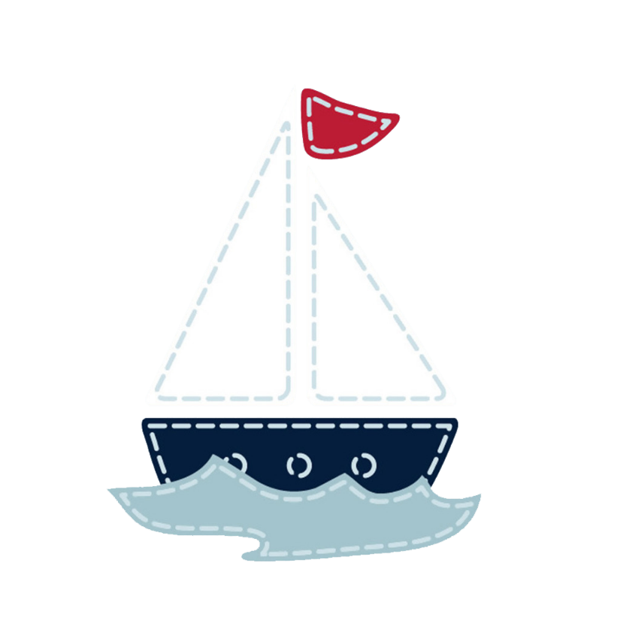
Trả lời câu hỏi

Slide 22
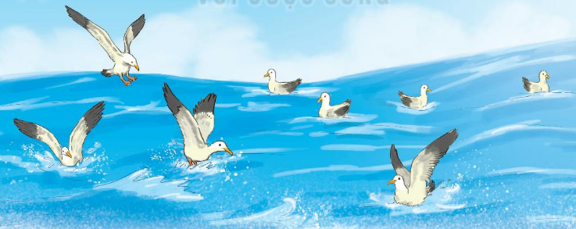
a. Hải âu có thể bay xa như thế nào?
Hải âu có thể bay rất xa, vượt qua cả những đại dương mênh mông.

Slide 23
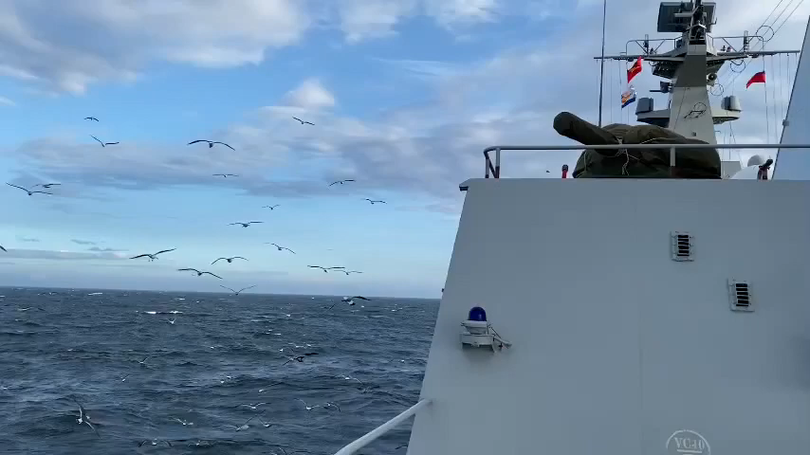

Slide 24
b. Ngoài bay xa, hải âu còn có khả năng gì?
Ngoài bay xa, hải âu còn bơi rất giỏi nhờ chân của chúng có màng chân như vịt.

Slide 25
c. Vì sao hải âu được gọi là loài chim báo bão?
Khi trời sắp có bão, chúng bay thành đàn tìm nơi trú ẩn.

Slide 26

4
Viết vào vở câu trả lời cho câu hỏi a và b ở mục 3
Hải âu có Ό˘ bay ςất xa, νΰĜ Ǖίa cả
ηững đại dưΩg Εłζ jŪg.

Slide 27
4
Viết vào vở câu trả lời cho câu hỏi a và b ở mục 3
Ngoài bay xa, hải âu cŜ bΠ ςất giĈ ηờ
εân của εúng có jàng εân ηư νŻt.

Slide 28



